Slide 1
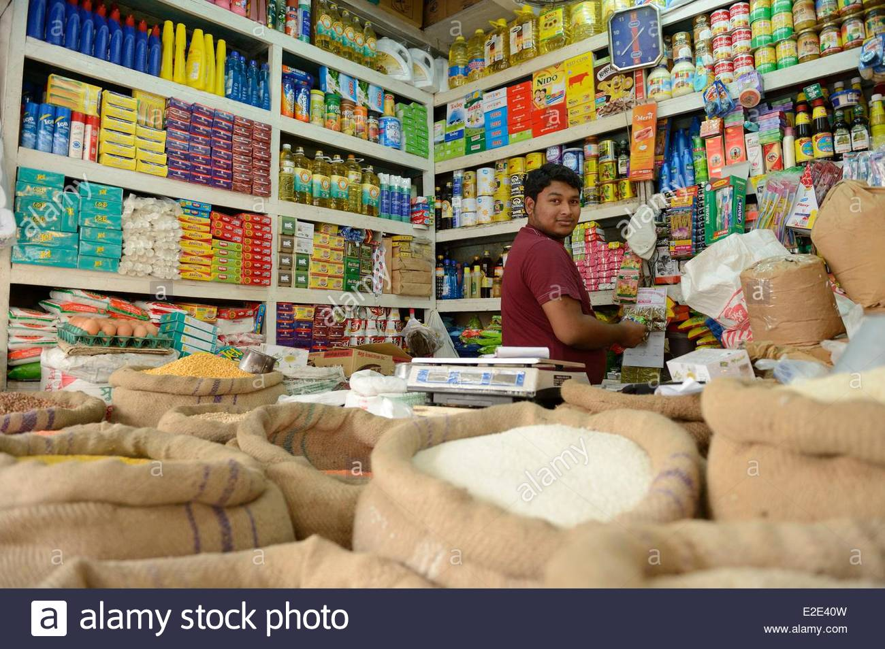
স্বাগতম

Slide 2

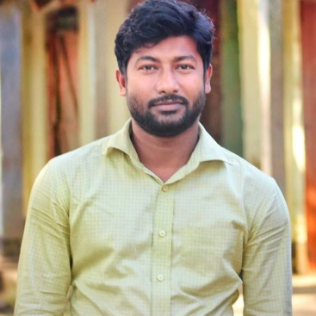
পরিচিতি
শিক্ষক পরিচিতি
মোঃ মুমিনুল হক
সহকারি শিক্ষক (ব্যবসায় শিক্ষা)
বামৈ সরকারি উচ্চ বিদ্যালয়
লাখাই, হবিগঞ্জ।
পাঠ পরিচিতি
বিষয়:ব্যবসার উদ্যোগ শ্রেণি:নবম
অধ্যায়ঃতৃতীয়
সময়: ৫০ মিনিট
তারিখ : ১৩/০৩/2০২০

Slide 3
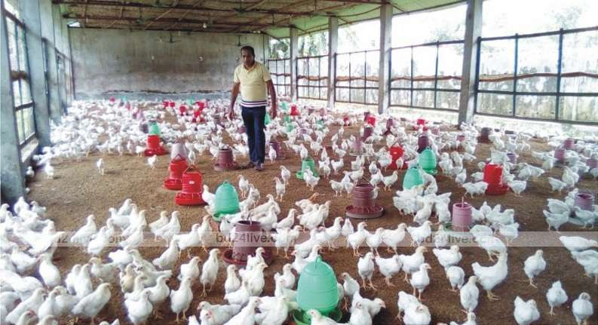
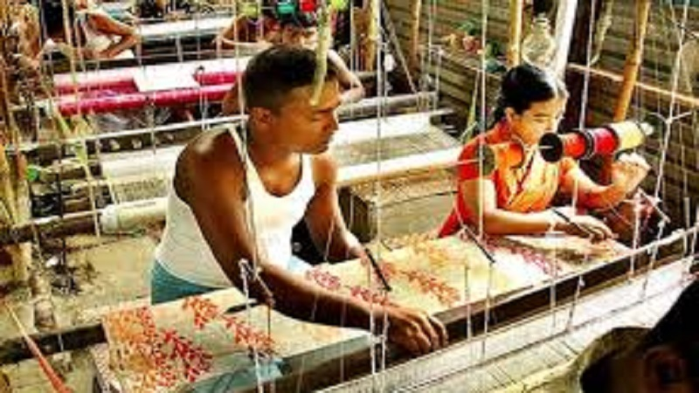
এসো কিছু ছবি দেখি
পোল্ট্রি খামার
হস্তচালিত তাঁত শিল্প

Slide 4
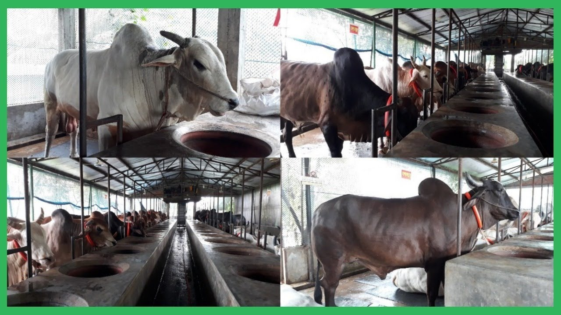
গরুর খামার

Slide 5
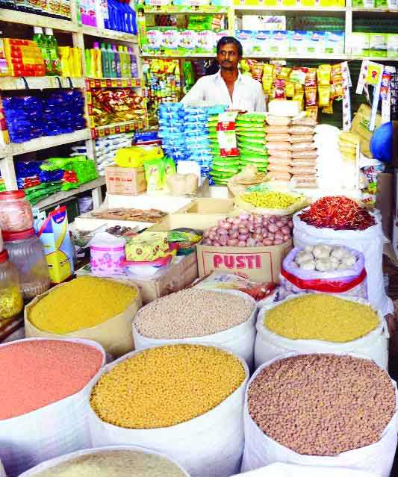
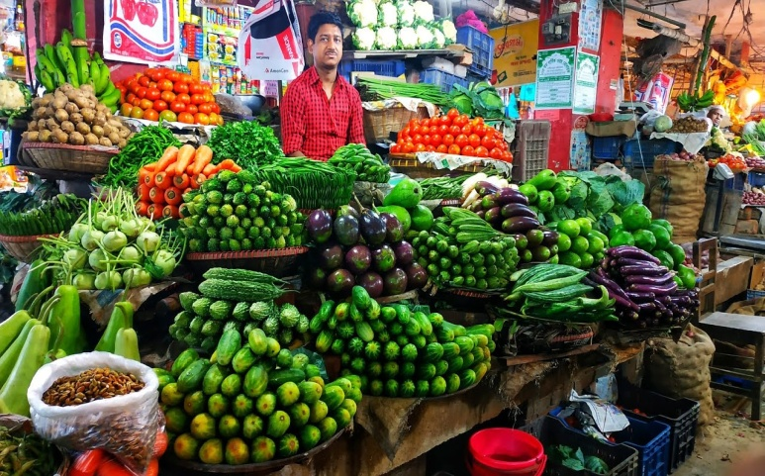
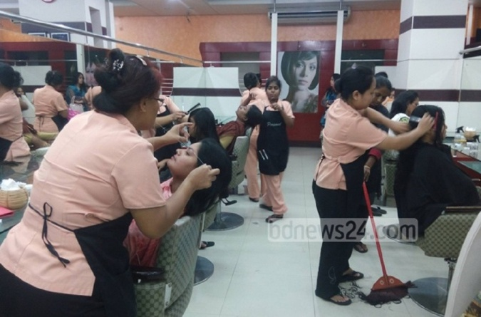
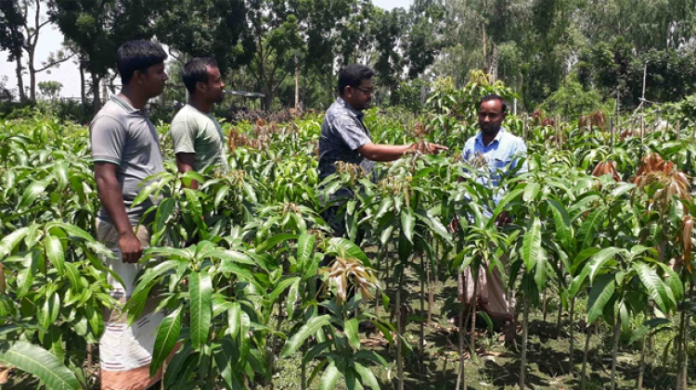
মুদি দোকান
    সবজির দোকান
পার্লার
ফলের চাষ

Slide 6
আজকের পাঠ
আত্মকর্মসংস্থান

Slide 7
এই পাঠ শেষে শিক্ষার্থীরা …
আত্মকর্মসংস্থান কী বলতে পারবে;
আত্মকর্মসংস্থানের প্রয়োজনীয়তা ব্যাখ্যা করতে পারবে;
আত্মকর্মসংস্থানের উপযুক্ত ও লাভজনক ক্ষেত্রগুলো চিহ্নিত করতে পারবে ।

Slide 8
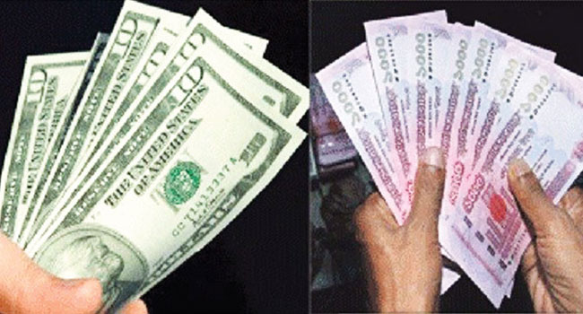
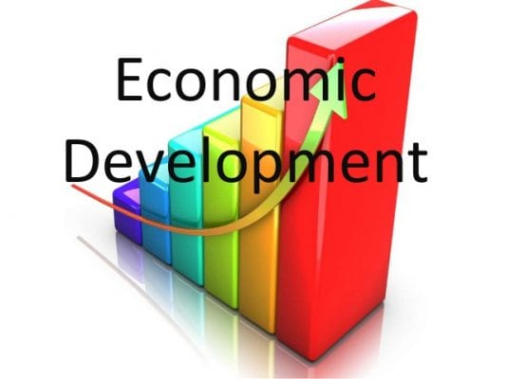


আত্মকর্মসংস্থানের গুরুত্ব

Slide 9
একক কাজ
আগের স্লাইড থেকে আমরা কি দেখতে পেলাম? আত্মকর্মসংস্থানের মাধ্যমে...
বেকার সমস্যার সমাধান করা যায়
জাতীয় অর্থনীতিতে অবদান রাখা যায়।
কর্মসংস্থানের সুযোগ সৃষ্টি হয়।
জীবনযাত্রার মান বৃদ্ধি পায়।

Slide 10
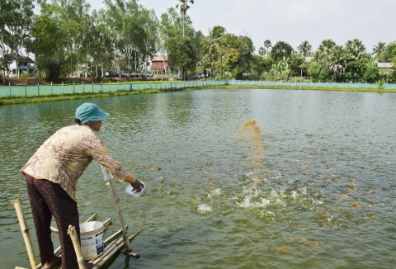
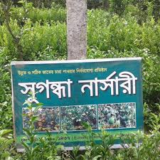
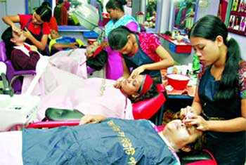
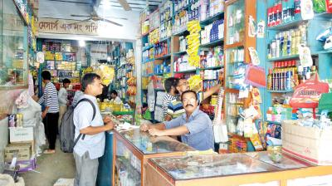
ছবিতে আমরা কি দেখতে পাচ্ছি ..........
মাছ চাষ
নার্সারি
ফার্মেসী
পার্লার

Slide 11
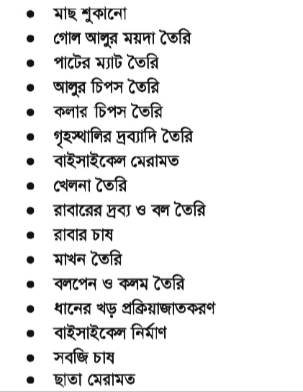
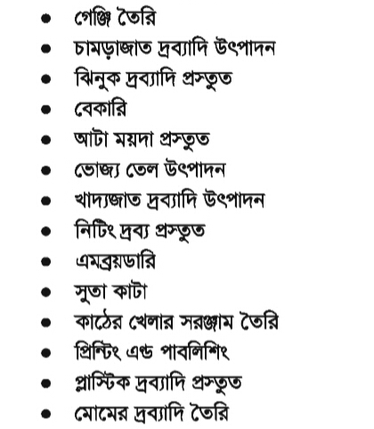
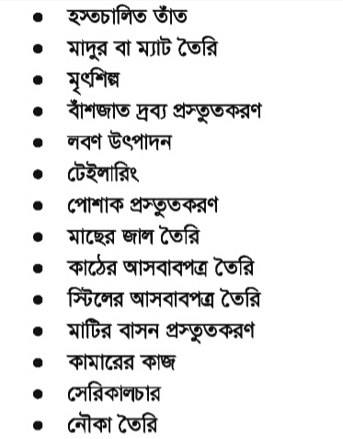
এছাড়াও রয়েছে আরোও কিছু ক্ষেত্র ...

Slide 12
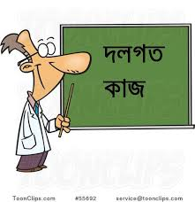
উপরের উল্লিখিত ক্ষেত্র থেকে তোমার পছন্দের ১০টি ক্ষেত্র লেখ।

Slide 13
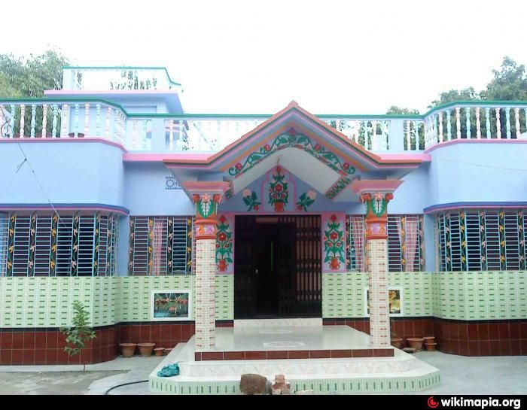
বাড়ির কাজ
নিজেকে সাবলম্বী করতে কী কী পথ অবলম্বন করতে হবে ব্যাখ্যা কর।

Slide 14

ধন্যবাদ

